Slide 1

MÔN TIN HỌC LỚP 5
TUẦN 14

Slide 2
KHỞI ĐỘNG

Slide 3


Em hãy chèn bài hát “Em yêu trường em” vào trang trình chiếu sau !

Slide 4


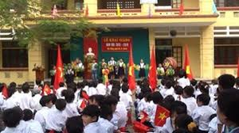

Em yêu trường em
!!!

Slide 5
Em có thể chèn video vào bài trình chiếu được không ???

Slide 6



CHỦ ĐỀ 3: THIẾT KẾ BÀI TRÌNH CHIẾU
Bài 3: Chèn đoạn video vào bài trình chiếu
SGK Trang 69

Slide 7

YÊU CẦU CẦN ĐẠT
- Chèn được đoạn video vào bài trình chiếu
- Biết vận dụng các kiến thức đã học để thiết kế 1 bài trình chiếu.

Slide 8


A. HOẠT ĐỘNG CƠ BẢN

Slide 9


1. Chèn âm thanh vào bài trình chiếu
Em hãy đọc SGK trang 69 kết hợp thực hiện trên máy tính trả lời câu hỏi sau:
Các bước thực hiện chèn video vào bài trình chiếu?

Slide 10
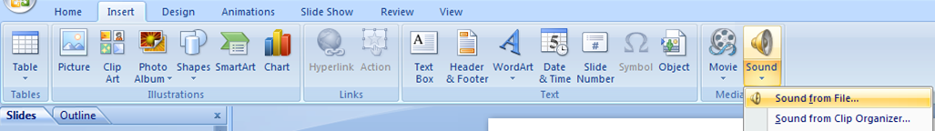
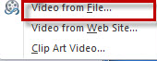
*Các bước thực hiện:
- Chèn video vào bài trình chiếu, em thực hiện theo các bước sau (office 2010 trở xuống)
v
v
B1: Chọn thẻ Insert
B2: Chọn Movie
B3: Chọn Video from File
Chọn video em muốn chèn nháy chọn Ok/Insert

Slide 11
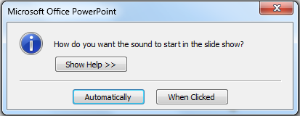
movie
Khi trang trình chiếu hiện ra thì video cũng được phát một cách tự động.
Nháy vào video thì video mới được phát.

Slide 12
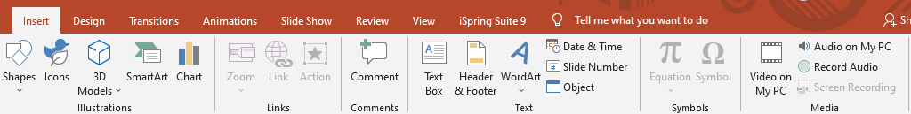
*Các bước thực hiện:
- Chèn video vào bài trình chiếu, em thực hiện theo các bước sau (office 2010 trở lên)
v
v
B1: Chọn thẻ Insert
B2: Chọn Video on My PC
Chọn thư mục có video em muốn chèn nháy chọn và nhấn Insert

Slide 13
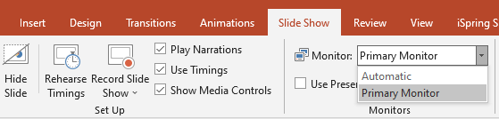
* Nháy chuột vào video trong trang trình chiếu trên thanh công cụ xuất hiện thẻ Slide Show chọn Monitor để hiển thị hai cách thiết lập nội dung video
Khi trang trình chiếu hiện ra thì video cũng được phát một cách tự động
Nháy vào đoạn video thì video mới được phát.

Slide 14
Mở bài trình chiếu “Quê hương em”, thực hiện chèn thêm một trang trình chiếu mới vào bài trình chiếu.
Trước khi chèn một đoạn video có nội dung liên quan đến bài trình chiếu em cần:
- Lựa chọn video phù hợp với nội dung cần trình chiếu và lưu vào thư mục trên máy .

Slide 15
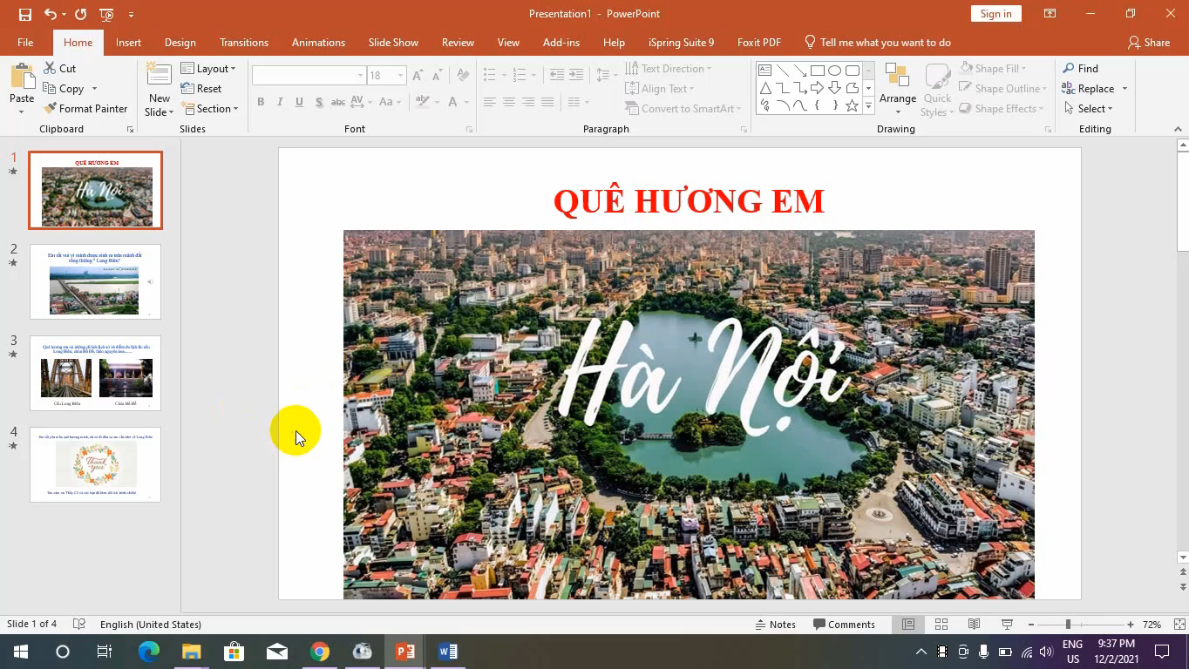

Slide 16
B. HOẠT ĐỘNG THỰC HÀNH

Slide 17
1. Em soạn bài trình chiếu về tỉnh/ thành phố mà em yêu thích với nội dung gồm 5 trang.
Sử dụng các nguồn thông tin từ internet, sách, báo rồi tóm tắt nội dung các trang theo yêu cầu sau:
Trang 1: Tiêu đề của tỉnh/ thành phố mà em yêu thích, phía dưới tiêu đề ghi họ tên người soạn.
Trang 2: Giới thiệu đặc điểm địa lí, khí hậu.
Trang 3: Giới thiệu đặc điểm kinh tế, xã hội.
Trang 4: Giới thiệu một số địa danh du lịch, văn hóa nổi bật.
Trang 5: Phần kết luận và lời cảm ơn

Slide 18

2. Ngoài ra:
Em có thể chèn vào trang thứ nhất một bài hát về tỉnh/thành phố đó; chèn vào trang thứ hai ảnh minh họa.
Chèn vào trang thứ ba một đoạn video có nội dung liên quan đến bài trình chiếu.
3. Chạy bài trình chiếu và chỉnh sửa (nếu cần) rồi lưu vào máy tính.

Slide 19
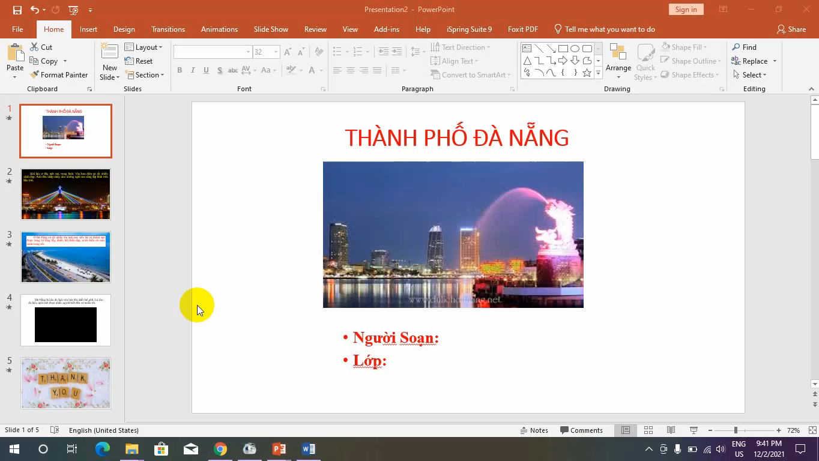

Slide 20
C. CỦNG CỐ

Slide 21






Thứ 6 ngày 8 tháng 12 năm 2017
Trò chơi Ai sẽ đúng ???

Slide 22






Để chèn video vào bài trình chiếu em chọn trong thẻ nào ???
A
B
Insert
Home
C
D
View
Design

Slide 23

Để chèn video vào bài trình chiếu ta làm thế nào ???
A
B
Insert Audio
Audio from file
Insert Picture
Video from file
C
D
Insert Movie
Audio from file
Insert Movie
Movie from file

Slide 24

EM CẦN GHI NHỚ
Để chèn đoạn video vào trang trình chiếu, em chọn trong thẻ Insert
Video là dạng dữ liệu đa phương tiện trong bài trình chiếu.
Nội dung video giúp các em thể hiện ý tưởng của mình một cách sinh động và thuyết phục hơn.

